Slide 1
Борьба с агрессией крестоносцев и Грюнвальдская битва

Slide 2
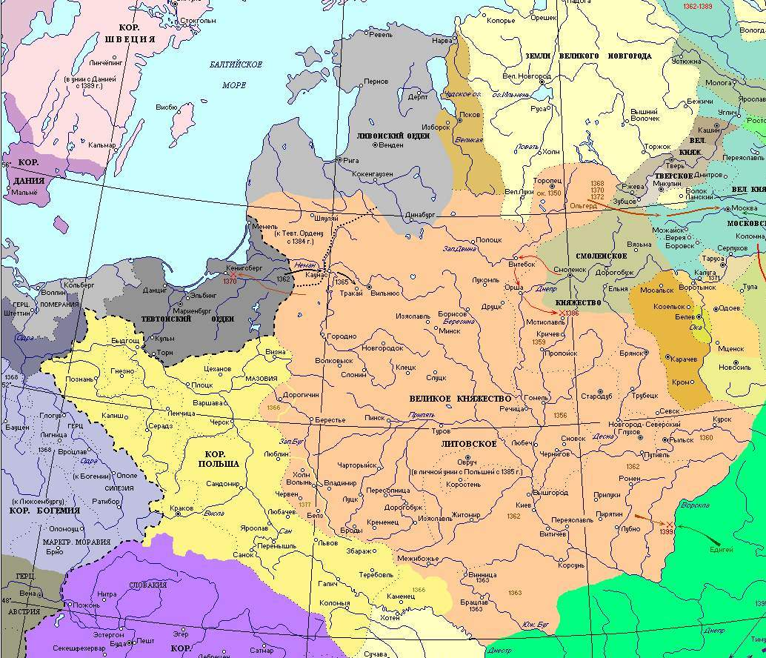

Slide 3
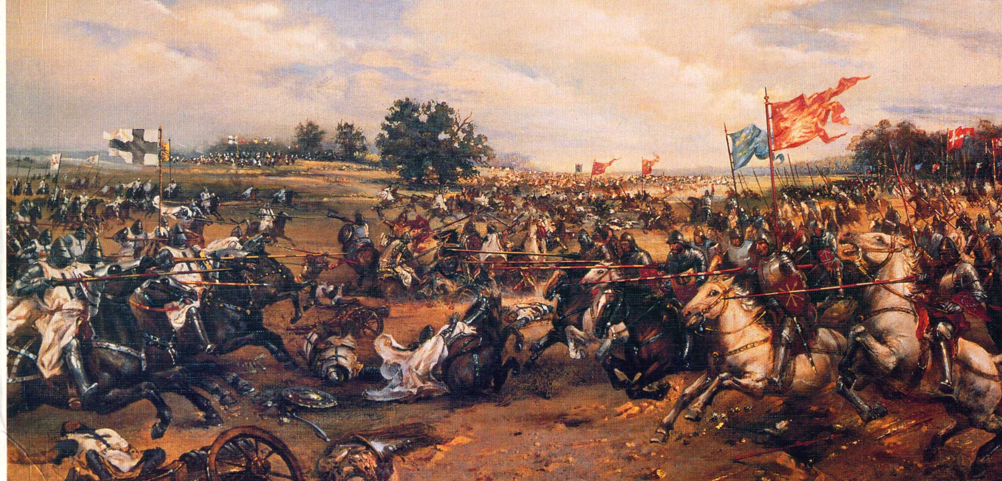
15 июля 1410 года – Грюнвальдская битва

Slide 4
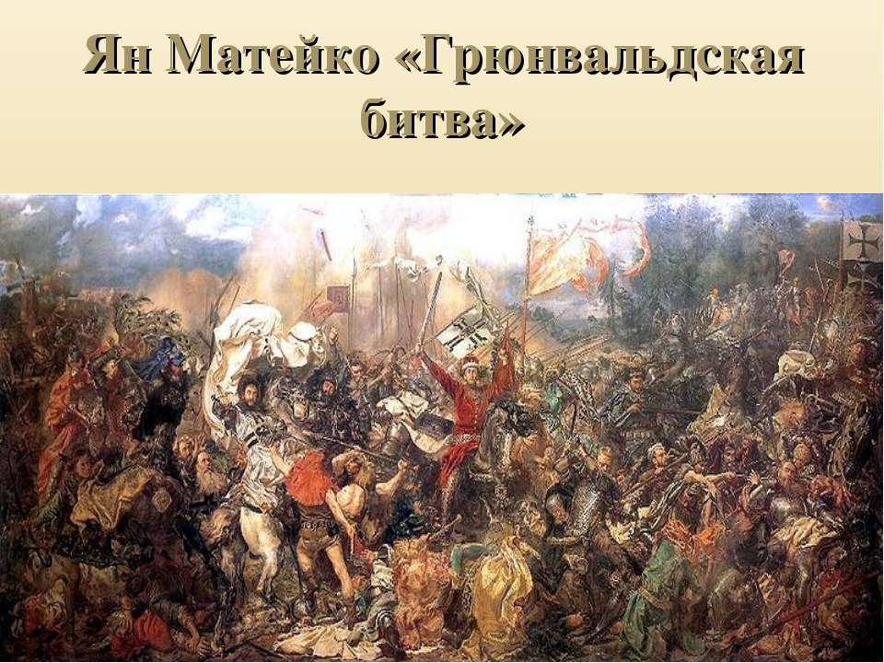

Slide 5
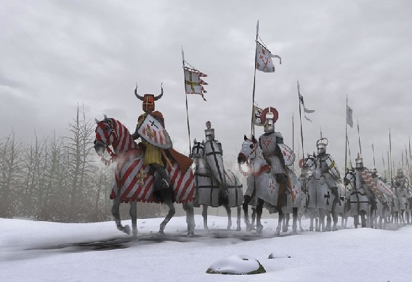
Борьба с крестоносцами
В XIII в. – с целью распространения христианства и при поддержке католической церкви в Прибалтику начинают проникать немецкие рыцари. Ими в 1201 г. в устье Западной Двины была заложена крепость Рига, закрывшая Полоцку главный торговый путь к Балтийскому морю.

Slide 6
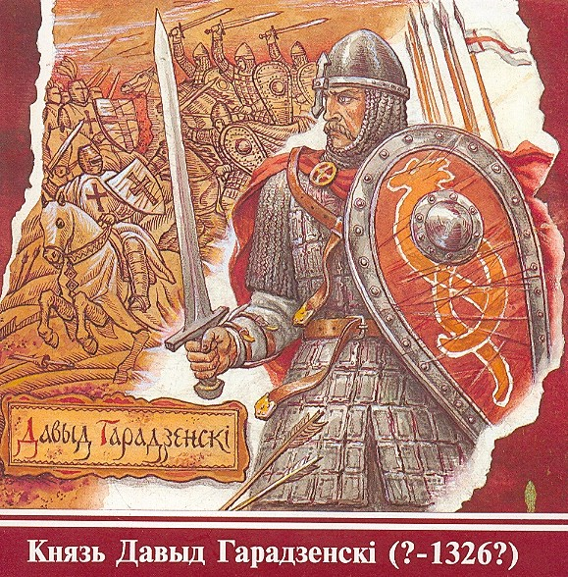
Полоцкий князь был вынужден начать с Тевтонским орденом борьбу.
В 1240г. – воин-полочанин Яков решительно и успешно участвовал в битве жителей Новгорода со шведскими рыцарями на реке Неве. Великий князь Гедимин послал своего зятя Давида, сына псковского князя, в Гродно в качестве наместника и старосты. В 1314 г. Давид Городзенский отбил нападение немецких рыцарей на замок в Новогрудке, помог Пскову в борьбе с Ливонским орденом

Slide 7
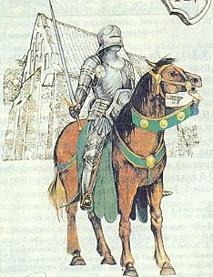
Борьба с агрессией крестоносцев
В XIV в. в руках крестоносцев оказались устья Западной Двины и Немана. ВКЛ лишилось выхода к Балтийскому морю по рекам. В 1348г. при великом князе Ольгерде состоялась вести жестокое сражение на реке Стреве (приток Немана). Сражение не принесло решительной победы рыцарем.

Slide 8
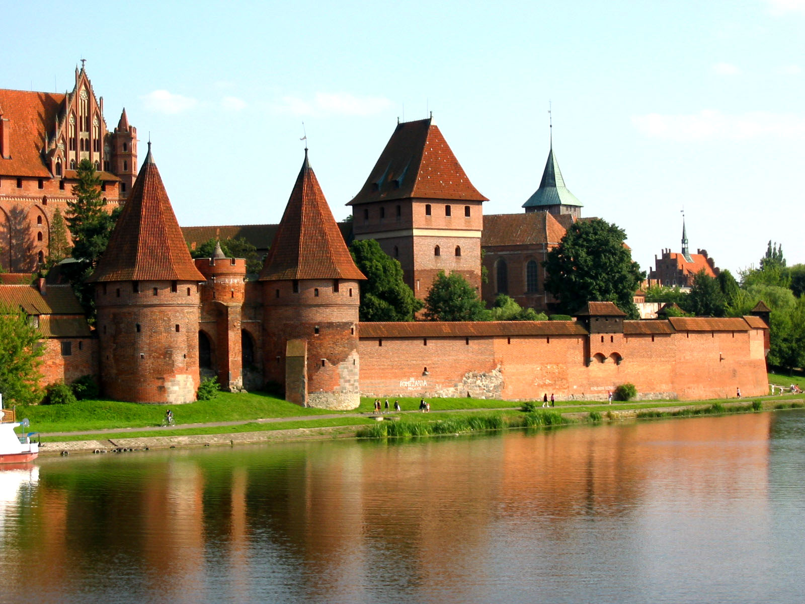
ПРИЧИНЫ "ВЕЛИКОЙ ВОЙНЫ"
1)Возросшая агрессия Тевтонского ордена
2)Контроль торговых путей Тевтонским Орденом

Slide 9
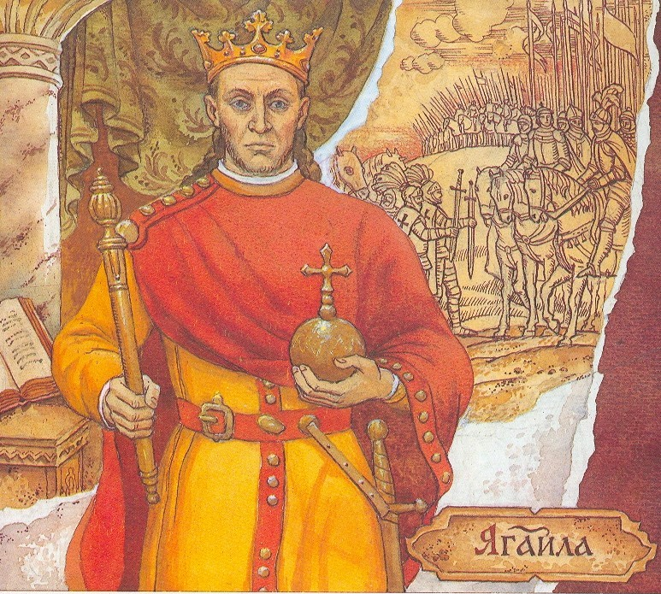
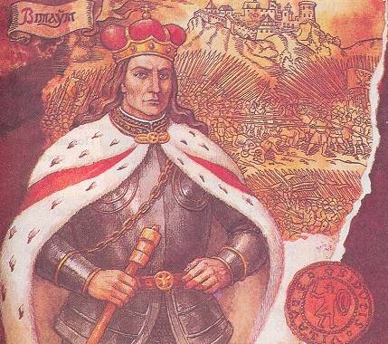
Угроза крестоносцев привела к «Великой войне» 1409-1411гг. между ВКЛ в союзе с Польшей с одной стороны и Тевтонским орденом с другой. Решение о войне с крестоносцами было принято в 1408 г. на совете Ягайло и Витовта в Новогрудке.

Slide 10
15 июля 1410 года – Грюнвальдская битва
Решающее сражение

Slide 11
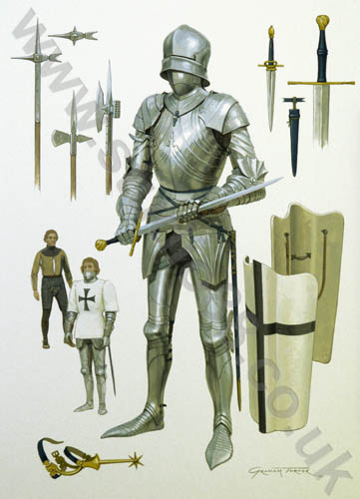
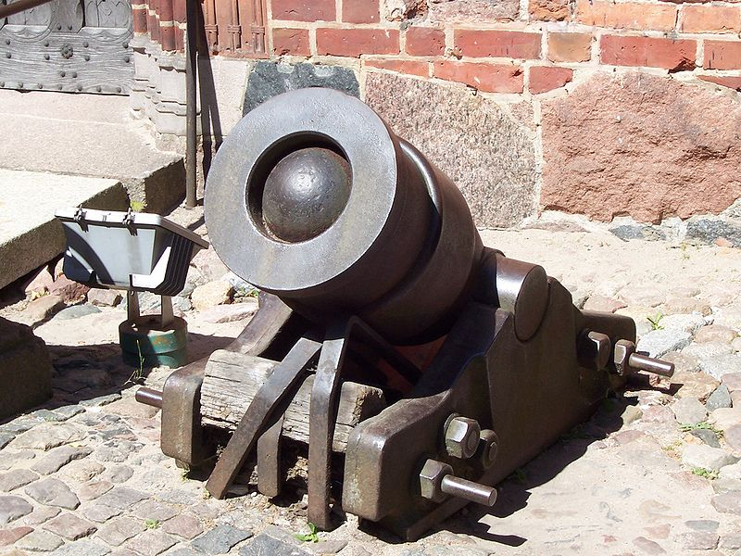
Вооружение армии крестоносцев

Slide 12
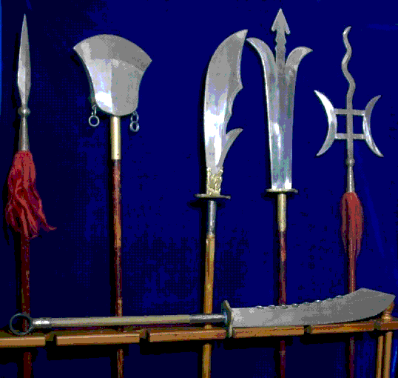
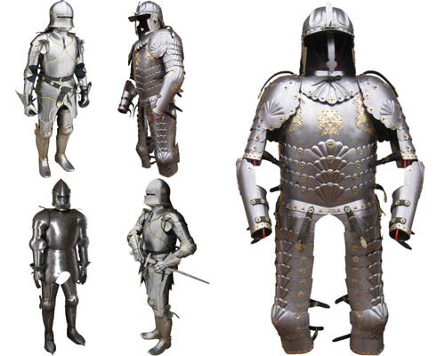
Вооружение польской армии

Slide 13
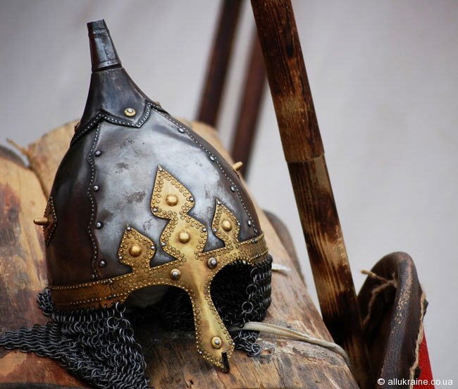
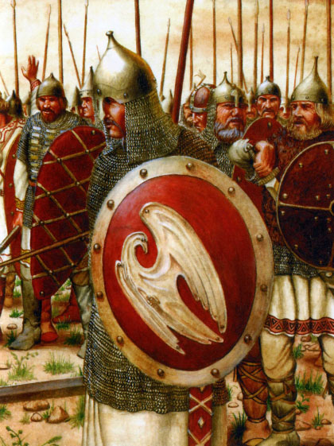
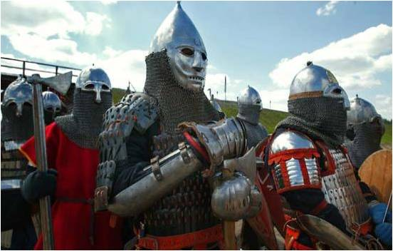
Вооружение Великого войска Литовского

Slide 14
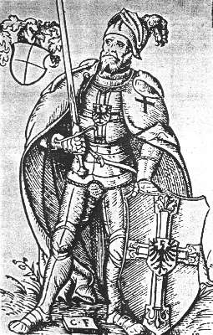
Командующий войсками Тевтонского ордена
Великий магистр Ульрих фон Юнгинген

Slide 15
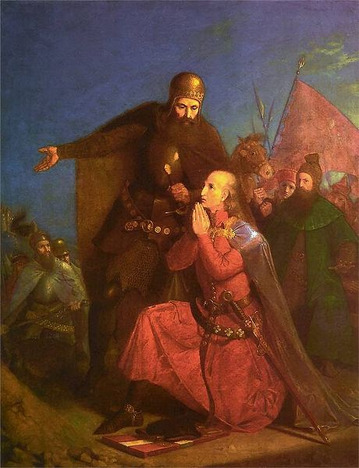
Командующие польско-литовскими войсками
Король Польши Владислав II и литовский князь Витовт
«Владислав Ягайло и Витовт молятся перед битвой», картина Яна Матейко

Slide 16
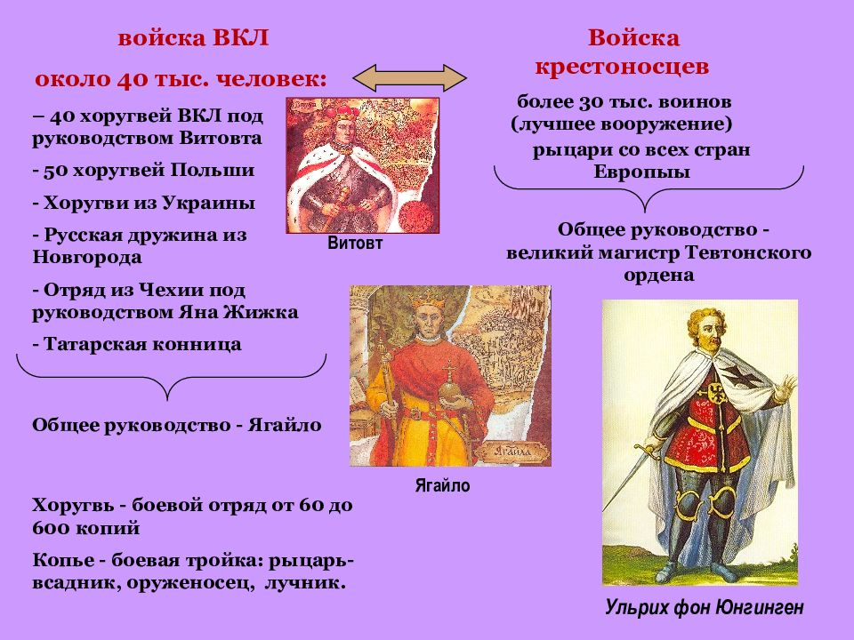

Slide 17
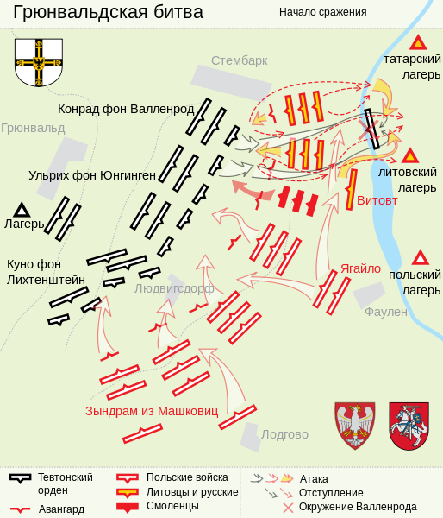

Slide 18
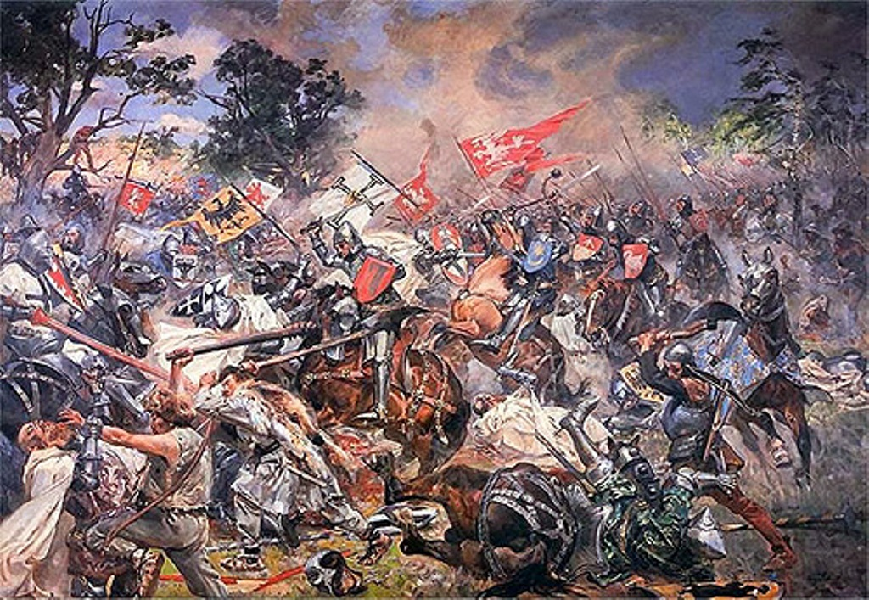

Slide 19
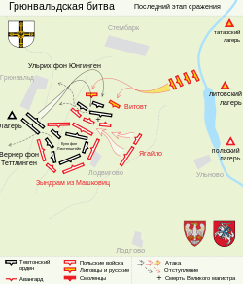

Slide 20
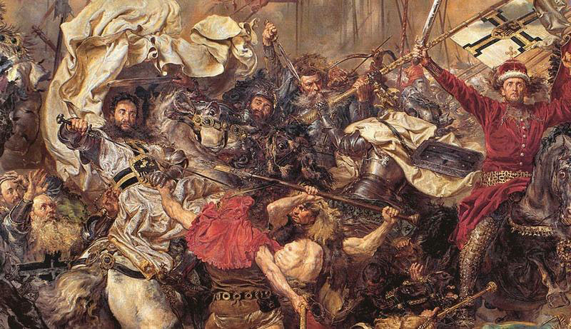

Slide 21
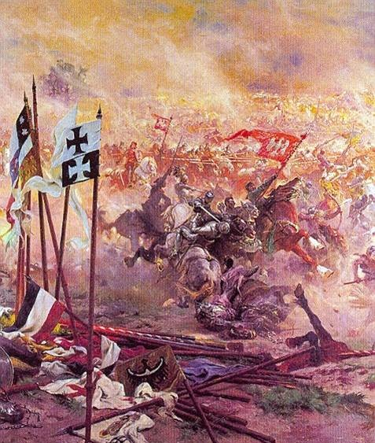
Событиям Великой войны поэт Ян Вислицский посвятил поэму "Прусская война"; написана на латинском языке в начале XVI в.

Slide 22
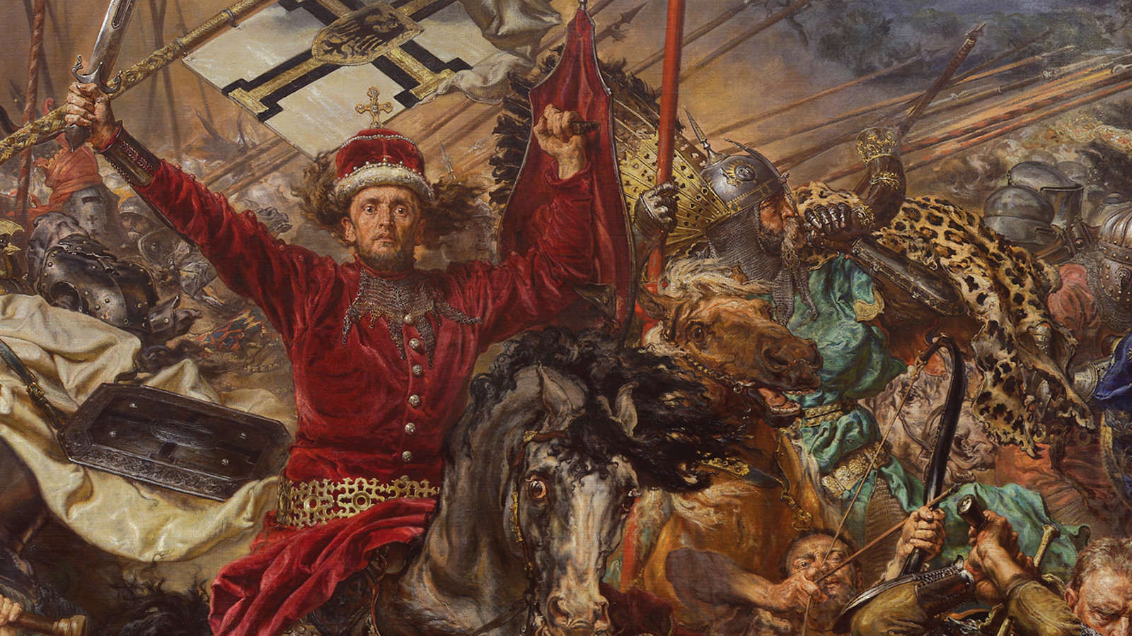

Slide 23
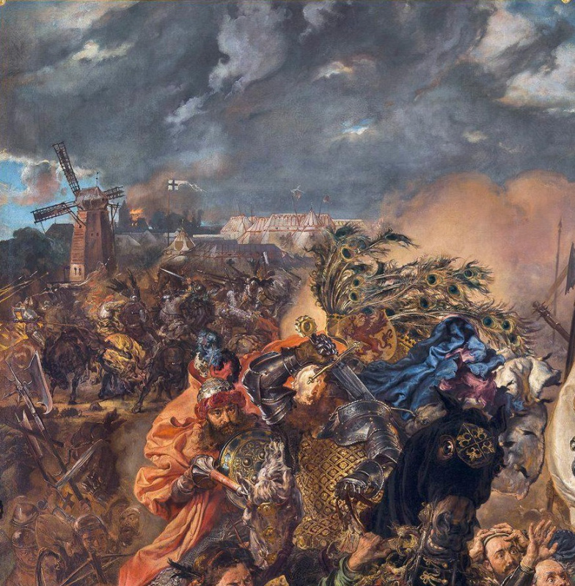

Slide 24
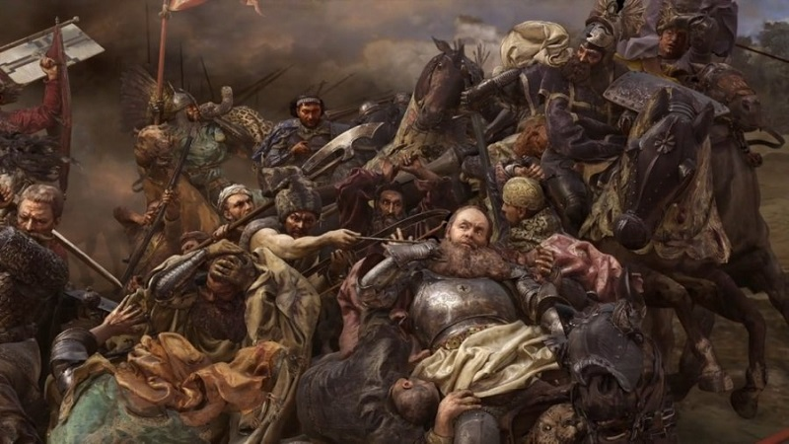

Slide 25
1411-Торуньский мир
-Каковы условия мирного соглашения?
В 1411 . «великая война» закончилась Торуньским миром. Согласно его условиям крестоносцы должны были освободить все захваченные земли и выплатить победителю значительную сумму денег.
-В чем историческое значение битвы?

Slide 26
Тевтонский орден утратил свое ведущее положение
Значительно возрос международный авторитет Великого княжества Литовского и Королевства Польского.

Slide 27
15 июля 1410 года – Грюнвальдская битва

